Slide 1






PRO3600-20-RAN-37
Groupe-Projet :
Emilien VIMONT
Theophane DENEUFVE
Armand ROBERGE
Nordine MARIE
Encadrant :
Daniel RANC
DietApp
Your personal dietician
15/06/2020

Slide 2

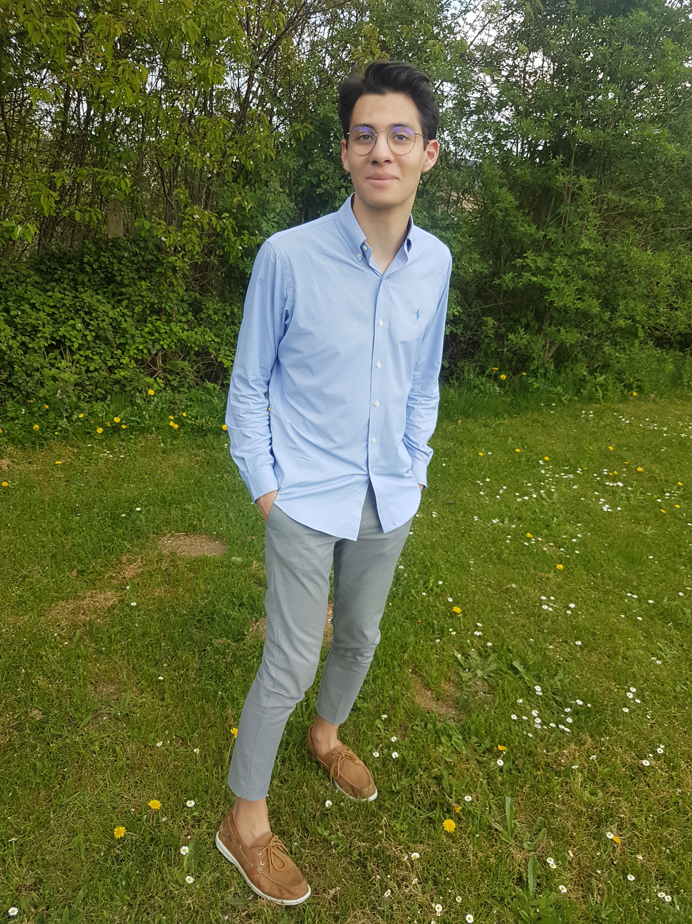
Présentation du groupe
Theophane
DENEUFVE
Armand
ROBERGE
Emilien
VIMONT
Nordine
MARIE
Encadré par Daniel RANC

Slide 3
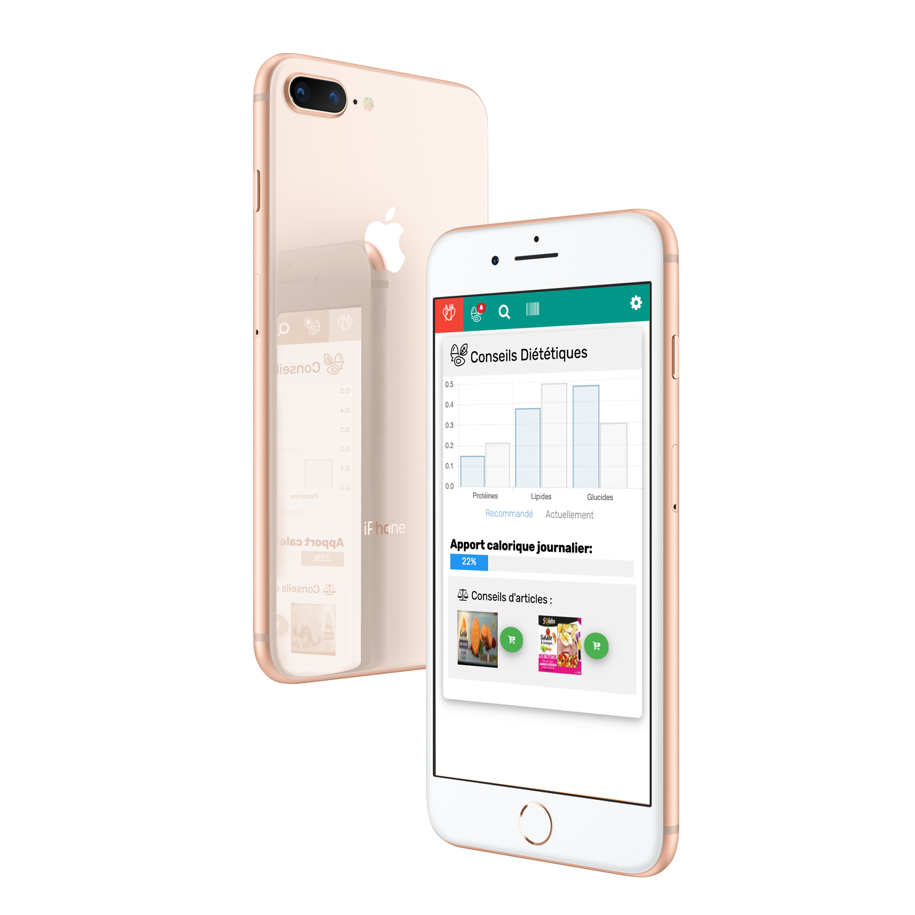
Sommaire
Contextualisation
Technologies et API utilisées
Fonctionnalités principales
Difficultés rencontrées
Bilan du projet

Slide 4

Contextualisation
Selon le Gouvernement français :
« Le bio en pleine croissance »
« Les Français toujours plus concernés par leur alimentation »
Source : https://agriculture.gouv.fr/les-francais-toujours-plus-concernes-par-leur-alimentation

Slide 5
Contextualisation : une définition simple du projet
DietApp c’est principalement :

Slide 6
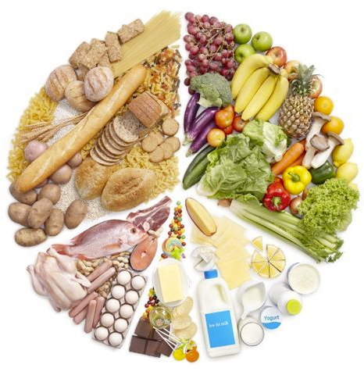
Contextualisation : une définition simple du projet
DietApp c’est principalement :
Un conseiller diététique

Slide 7
Contextualisation : une définition simple du projet
DietApp c’est principalement :
Un conseiller diététique
Une application multiplateforme

Slide 8

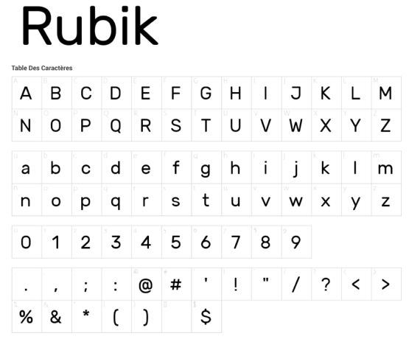

Contextualisation : une définition simple du projet
DietApp c’est principalement :
Un conseiller diététique
Une application multiplateforme
Une interface soignée et accessible

Slide 9

Technologies et API utilisées : Technologies
HTML5
CSS3
JavaScript
AngularJS
Cordova

Slide 10
Technologies et API utilisées : API
Base de données et API de produits alimentaires
API génératrice de code-barres

Slide 11
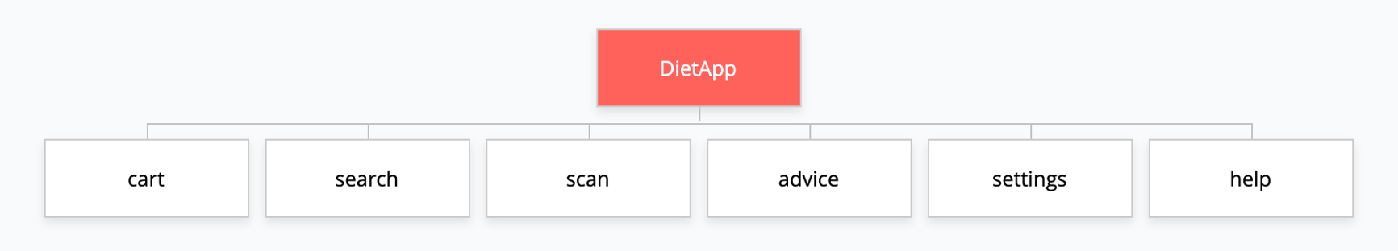
Fonctionnalités principales : Architecture

Slide 12
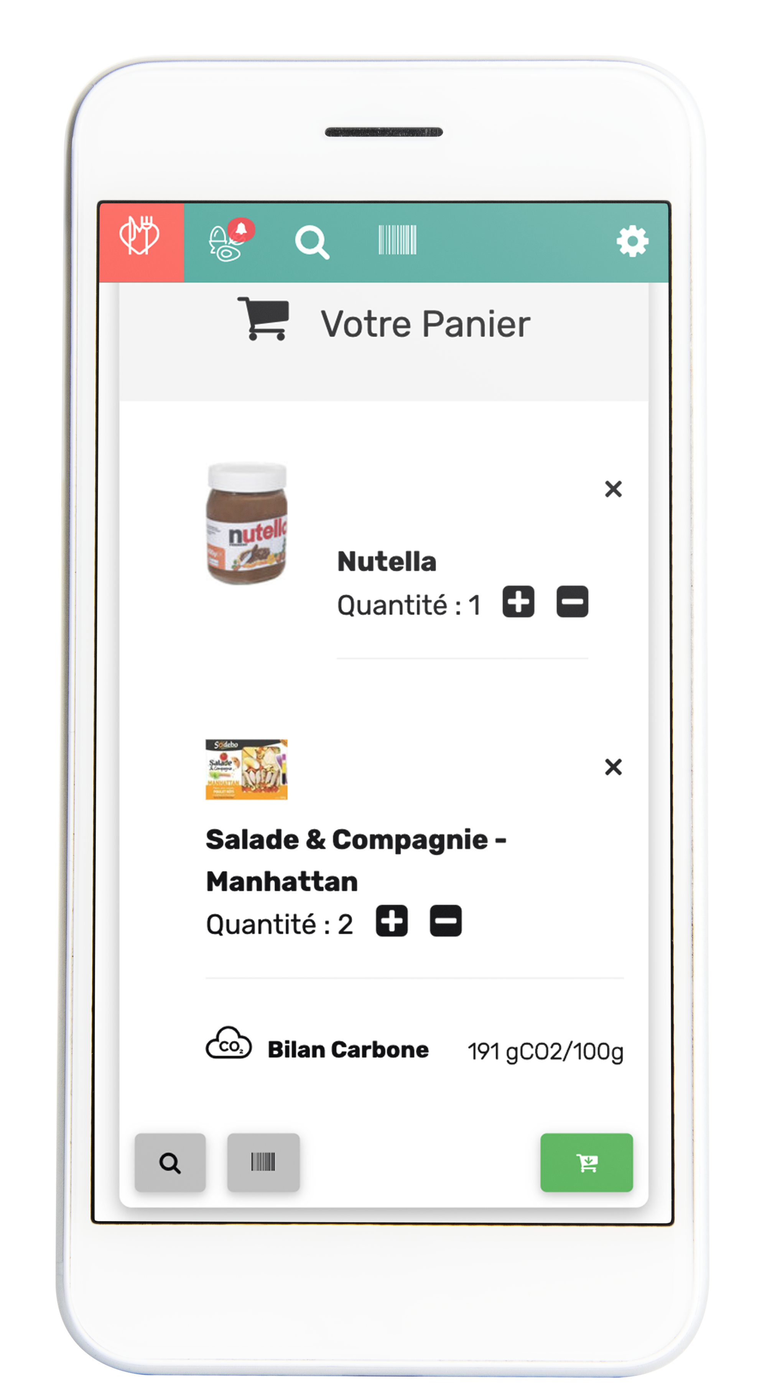
Fonctionnalités principales : cart
aproduct = {
product_name: "Nutella"
brands: ["ferrero", "nutella"]
categories: "Petit-déjeuners,Produits à tartiner,Produits à tartiner sucrés,Pâtes à tartiner,Pâtes à tartiner aux noisettes,Pâtes à tartiner au chocolat,Pâtes à tartiner aux noisettes et au cacao"
co2: "33.8"
code: "3017620422003"
energy: 2255
generic_name: "Pâte à tartiner aux noisettes et au cacao"
image_front_thumb_url: "https://static.openfoodfacts.org/images/products/301/762/042/2003/front_fr.168.100.jpg"
nutriscore_score: 26
nutriscore_tag: "e"
origins: []
plg_list: [6.3, 61.8, 113.8]
quantity: 1
}
cartCookie

Slide 13
Fonctionnalités principales : search
Requête HTTP GET : recherche par mots-clés
"https://fr.openfoodfacts.org/cgi/search.pl?search_terms=[query]&search_simple=1
&action=process
&json=1"
Affichage HTML :
<li ng-repeat="product in products" class="w3-bar">

Slide 14
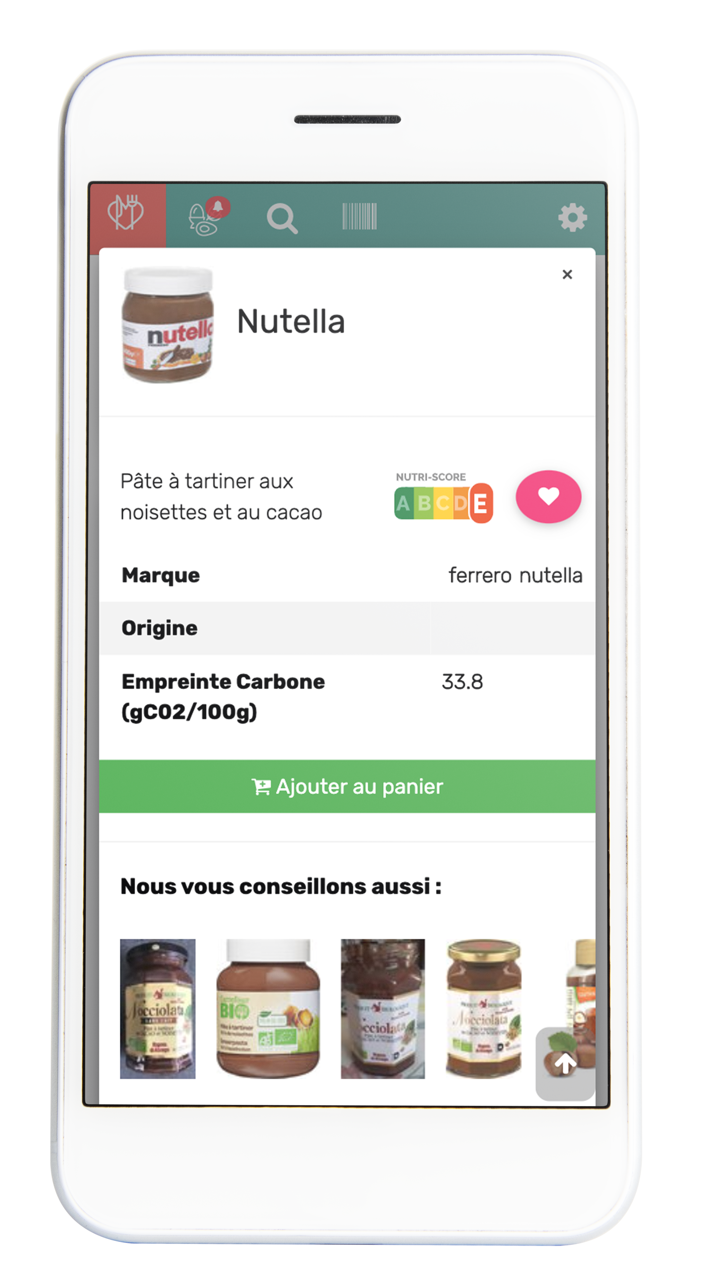
Fonctionnalités principales : search
Requête HTTP GET : proposition d’alternatives
https://fr.openfoodfacts.org/cgi/search.pl?action=process&tagtype_0=categories
&tag_contains_0=contains
&tag_0="+ acategorie +"
&json=true"
cartCookie
favCookie

Slide 15
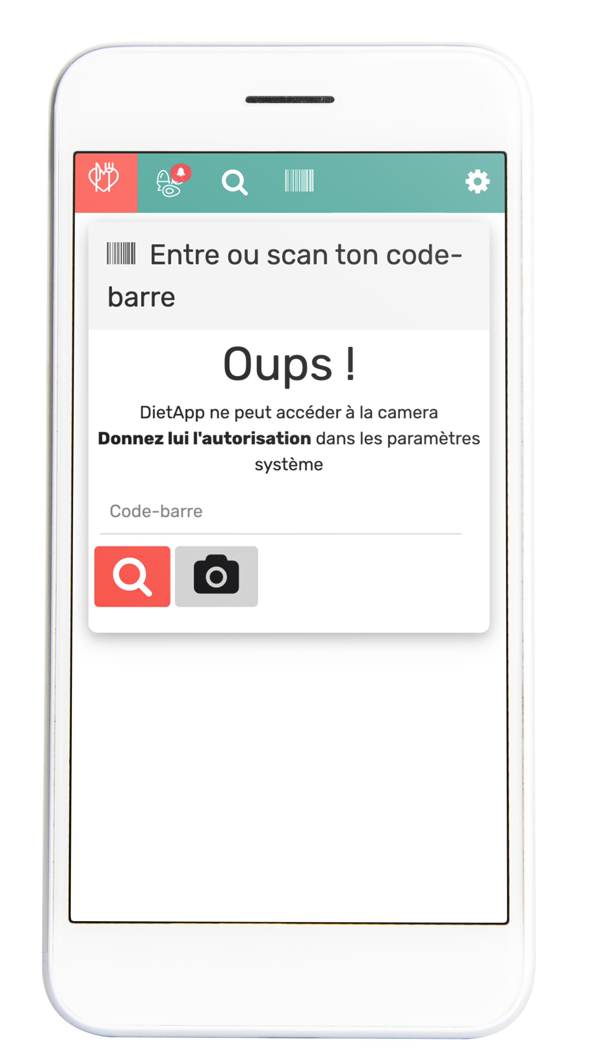
Fonctionnalités principales : scan
Rattrapage d’erreur de permission
Utilisation de QuaggaJS : pour le scan de code-barres
Requête HTTP GET : recherche par code
"https://world.openfoodfacts.org/api/v0/product/[code].json"

Slide 16
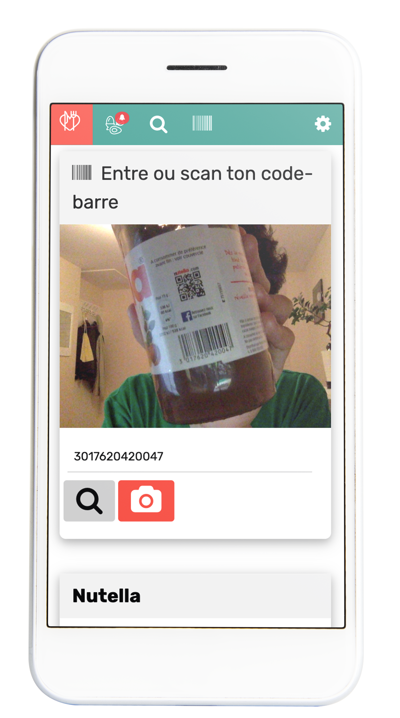
Fonctionnalités principales : scan
Rattrapage d’erreur de permission
Utilisation de QuaggaJS : pour le scan de code-barres
Requête HTTP GET : recherche par code
"https://world.openfoodfacts.org/api/v0/product/[code].json"

Slide 17
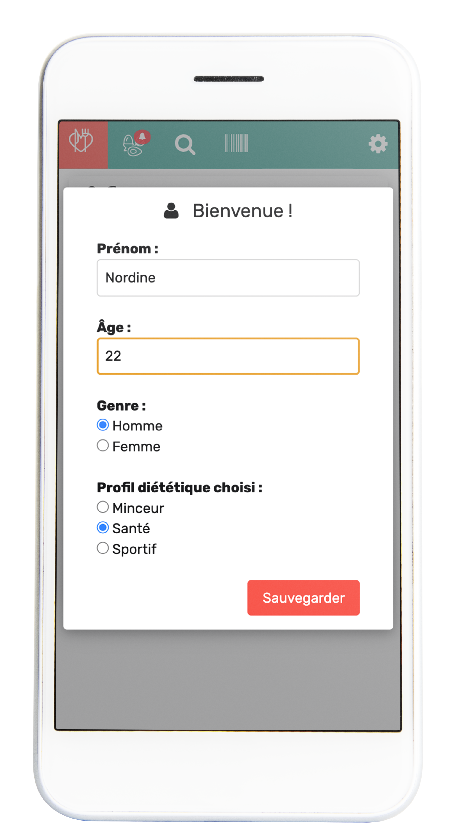

Fonctionnalités principales : advice
user ={
profile:"healthy",
gender: 0,
age: 22,
surname: "Nordine »
}
{
loseweight : {proportion : [0.15,0.4,0.45],
// entre 16 et 40 ans
adult : {energyHF: [2350,1900]},
// plus de 40 ans
old : {energyHF: [2200,1750]}
},
healthy : {proportion : [0.15,0.375,0.475],
// entre 16 et 40 ans
adult : {energyHF: [2650,2150]},
// plus de 40 ans
old : {energyHF: [2450,2000]}
},
gainweight : {proportion : [0.2,0.3,0.5],
// entre 16 et 40 ans
adult : {energyHF: [3250,2500]},
// plus de 40 ans
old : {energyHF: [3050,2350]}
}
}
userCookie

Slide 18
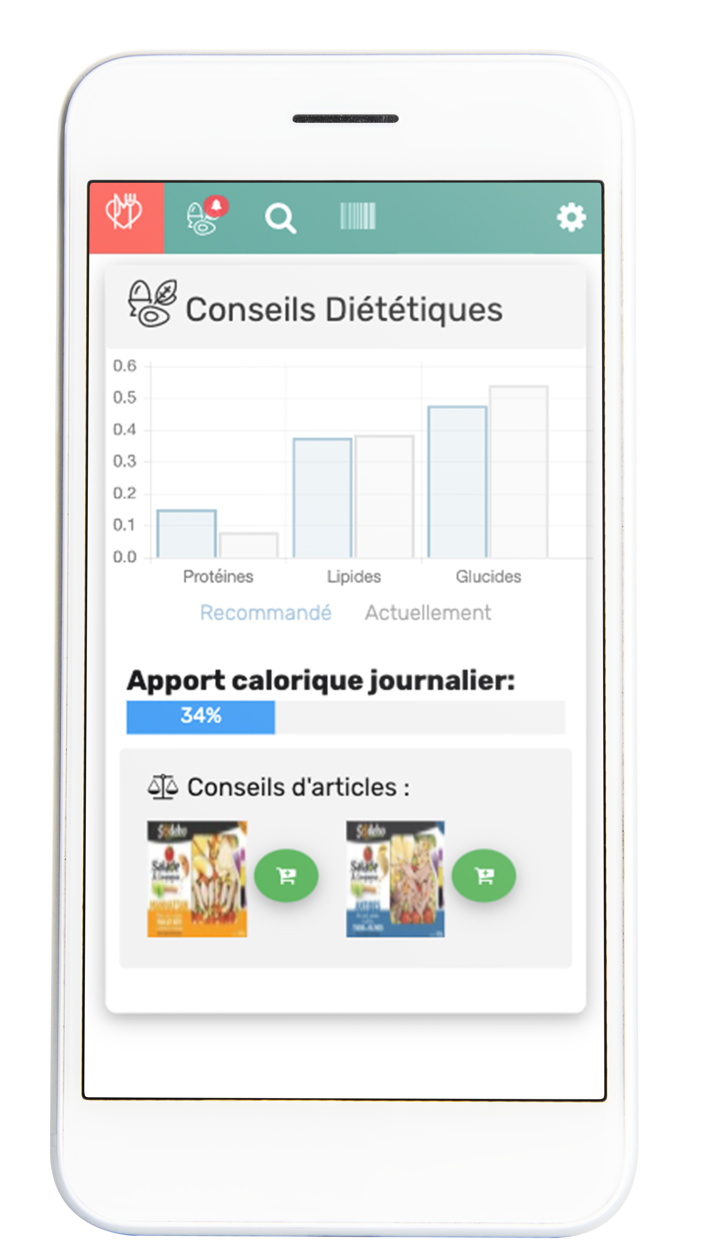

Fonctionnalités principales : advice
Comparaison intuitive de sa diététique
Suivi de son apport calorique
Conseils d’articles personnalisés
userCookie
cartCookie

Slide 19
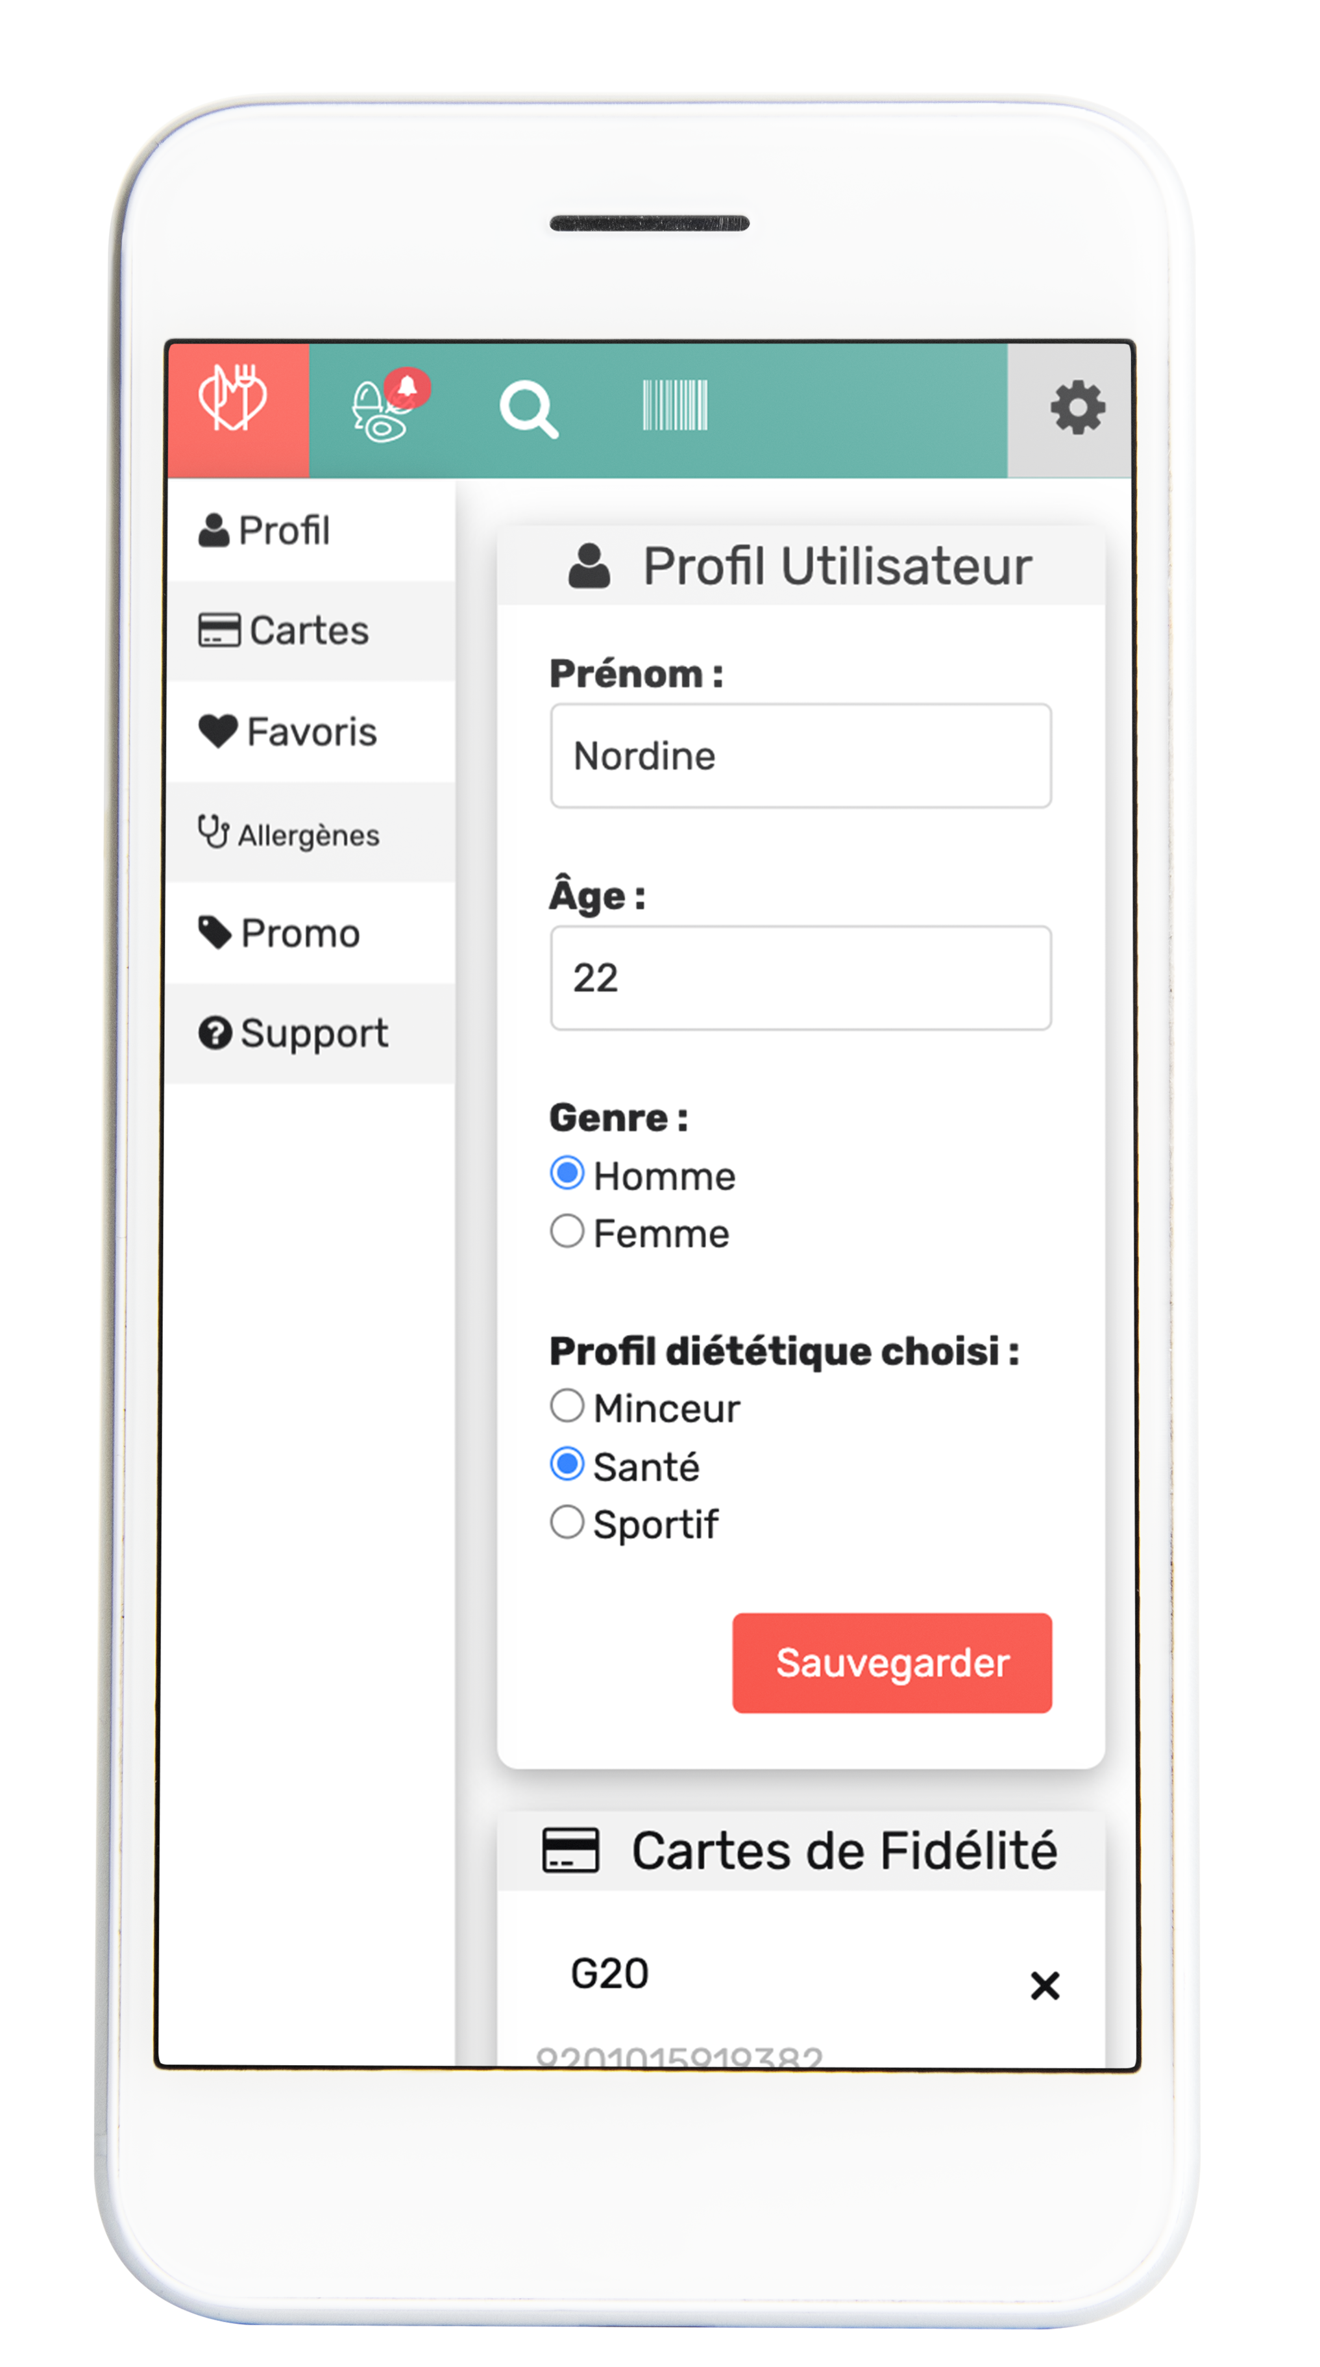
Fonctionnalités principales : settings
Modification du profil utilisateur
userCookie

Slide 20
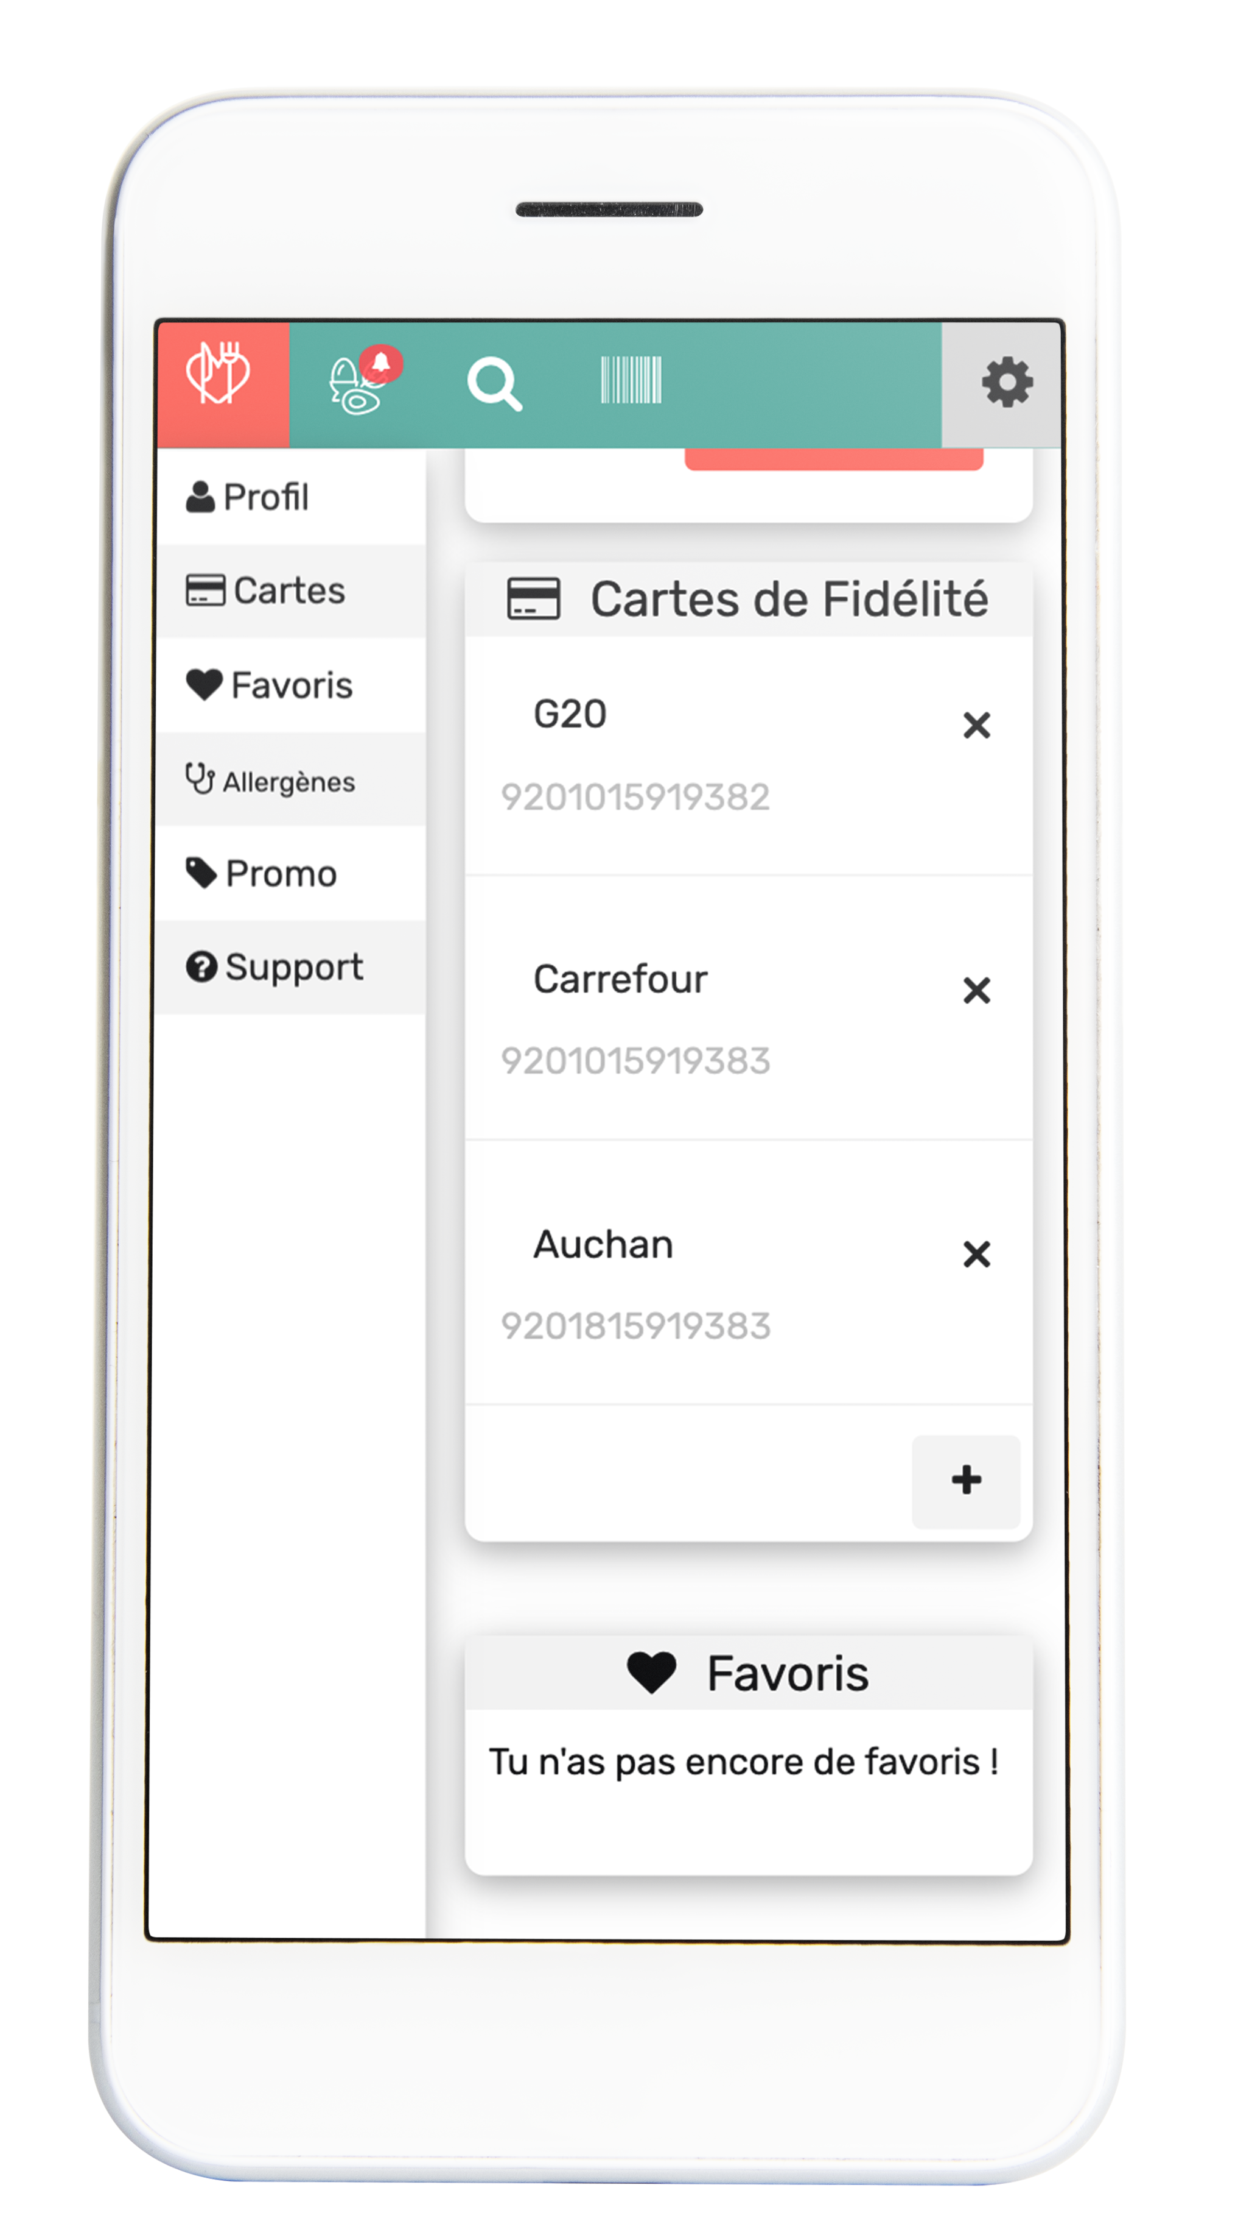
Fonctionnalités principales : settings
Modification du profil utilisateur
userCookie
acard = {
name: "Auchan",
code: "12345678",
type: "EAN8",
imgsrc : "https://barcode.tec-it.com/barcode.ashx?data=" + "12345678" + "&code=EAN8&multiplebarcodes=false&translate-[…]"
}
Gestion des cartes de fidélité
fidelityCookie

Slide 21
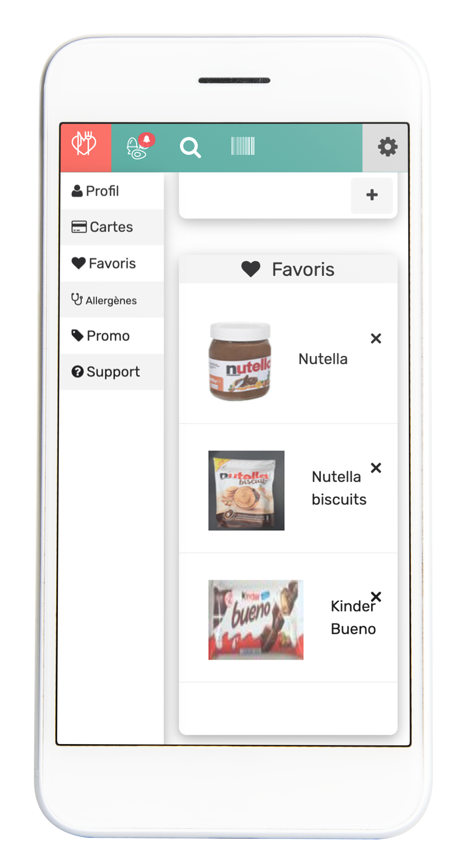
Fonctionnalités principales : settings
Modification du profil utilisateur
userCookie
acard = {
name: "Auchan",
code: "12345678",
type: "EAN8",
imgsrc : "https://barcode.tec-it.com/barcode.ashx?data=" + "12345678" + "&code=EAN8&multiplebarcodes=false&translate-[…]"
}
Gestion des cartes de fidélité
fidelityCookie
Gestion des favoris
favCookie

Slide 22
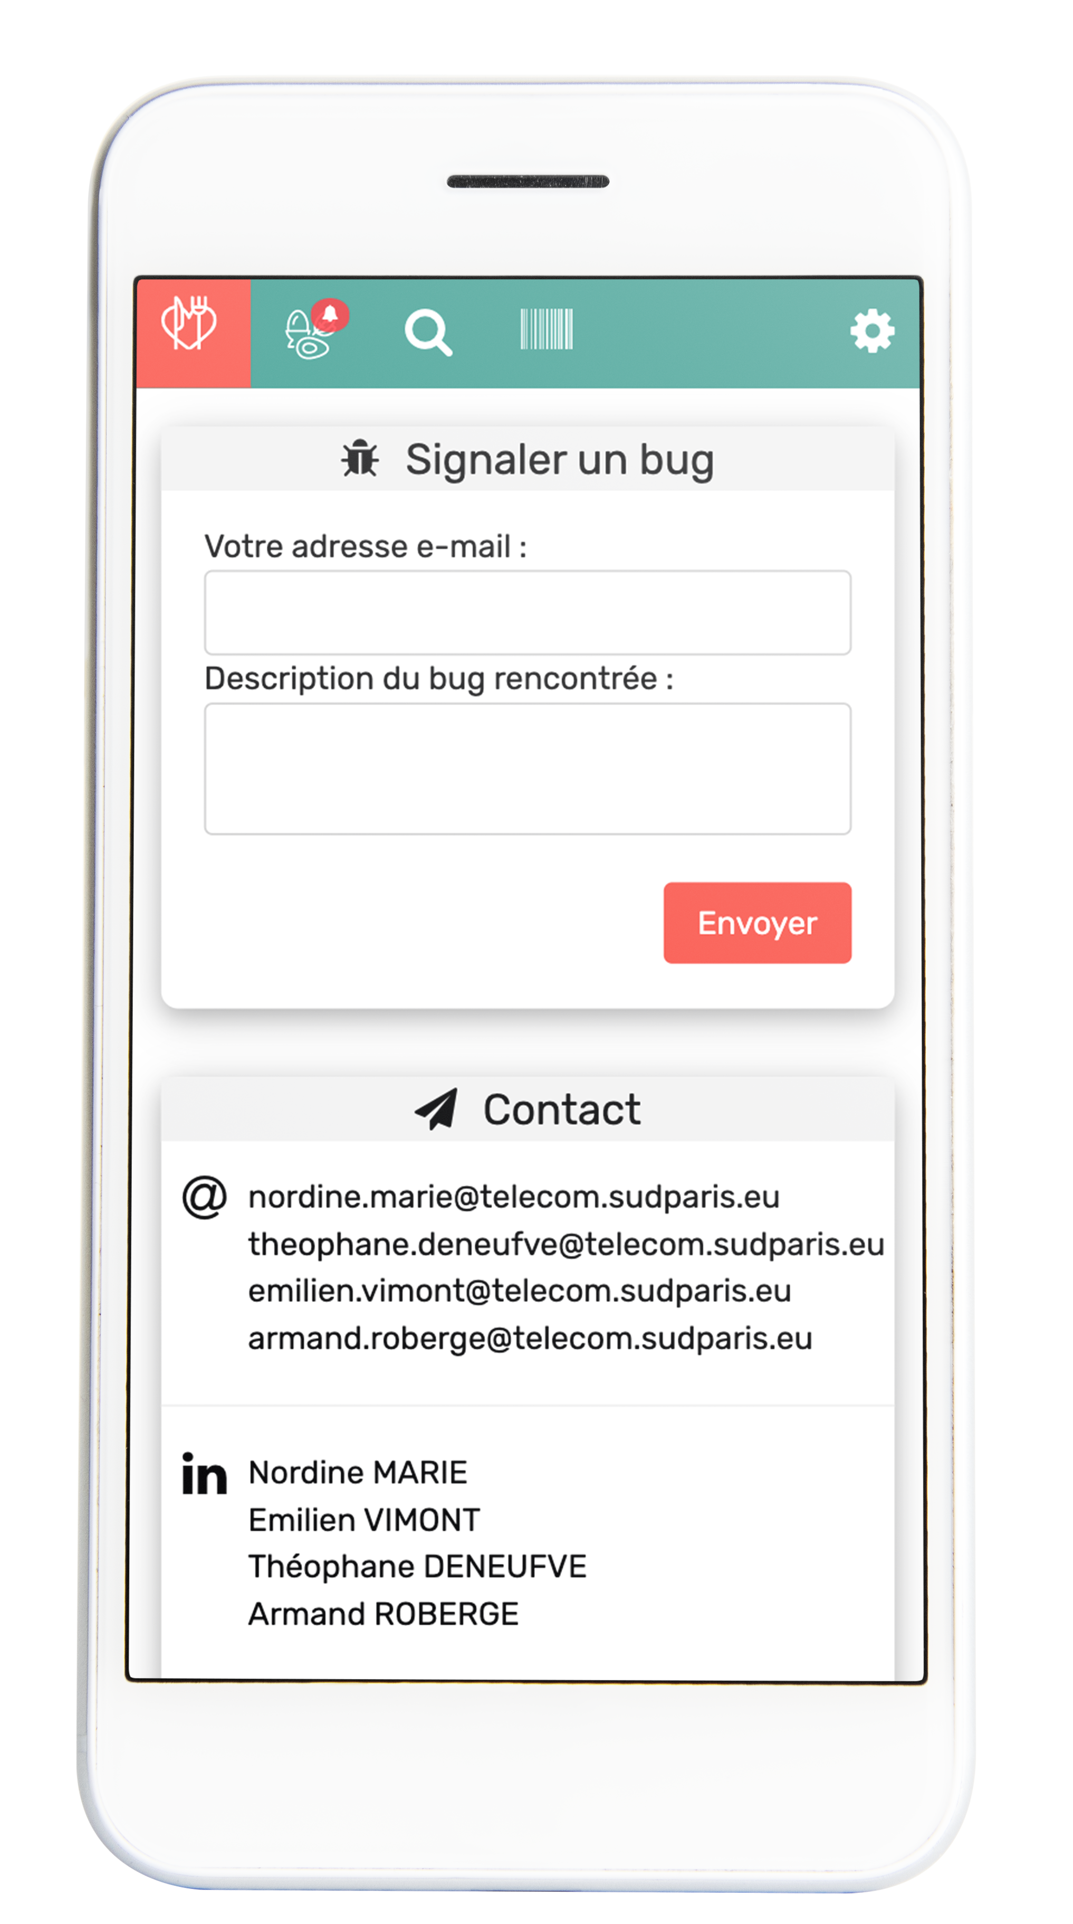
Fonctionnalités principales : help
Formulaire de signalement de bug
Contact

Slide 23
Difficultés rencontrées

Slide 24
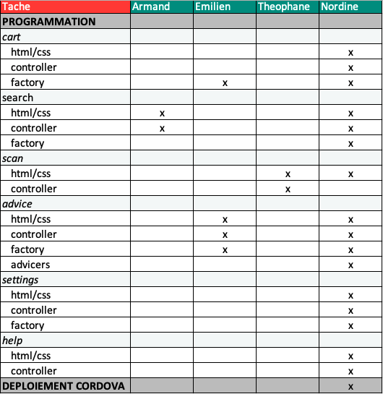
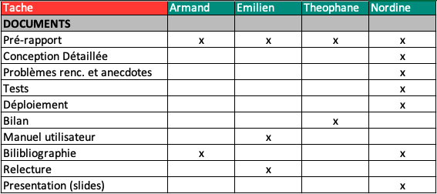
Répartition des taches

Slide 25
Bilan du Projet
Cahier des charges rempli
Fonctionnalités bonus ajoutées
+ Prise de recul sur le projet

Slide 26


